Slide 1
Git Tutorial
YuanXu @雨吁的嘘

Slide 2
内容
GIT 简介
GIT 基础
版本历史
分支
团队协作
最佳实践

Slide 3
Introduction

Slide 4
$ git init
$ git clone
# 在当前目录创建新的版本库
$ git init
#克隆远程版本库
$ git clone repository-url

Slide 5
$ git add
$ git rm
$ git mv
添加文件到版本库
# 添加修改过的文件到索引(暂存区 Staging area)
$ git add modifed-fiels
# 添加所有文件
$ git add .
从版本库中删除或移动
# 删除特定文件，同时从本地工作区删除
$ git rm file-name
# 从版本库删除，但在本地工作区保留
$ git rm file –name –cached
#移动文件
$ git mv from-file-name to-file-name

Slide 6
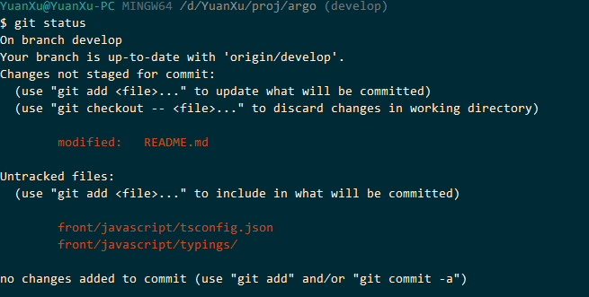
$ git status
显示当前工作目录与HEAD之间的变化
Git status 包含以下内容:
索引文件与HEAD之间的变化
工作目录与索引文件之间的变化
未纳入版本控制的内容

Slide 7
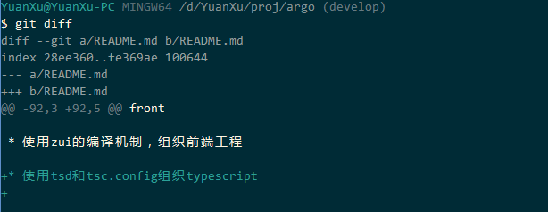
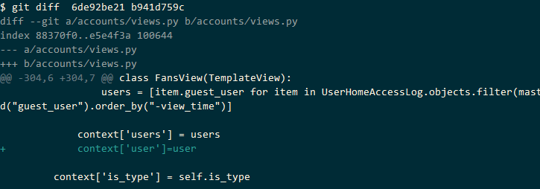
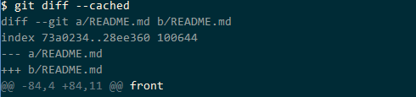
$ git diff
显示工作目录和索引之间的差异
显示两个提交之间的差异
显示索引与HEAD之间的差异

Slide 8
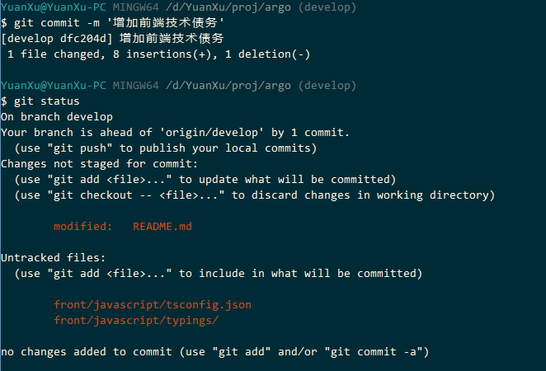
$ git commit
提交索引到本地代码库
$git commit
未加入到索引的文件，不会提交到版本库。需要首先使用git add添加到索引。

Slide 9
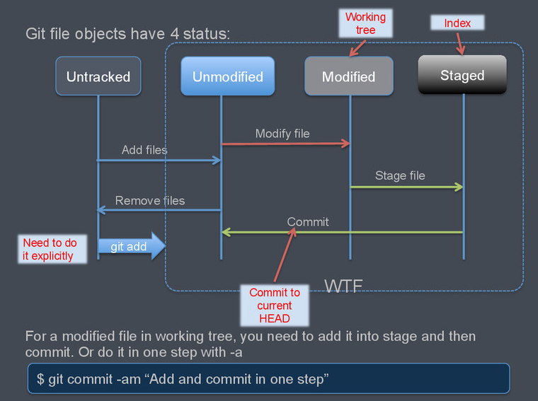
Git 文件状态

Slide 10
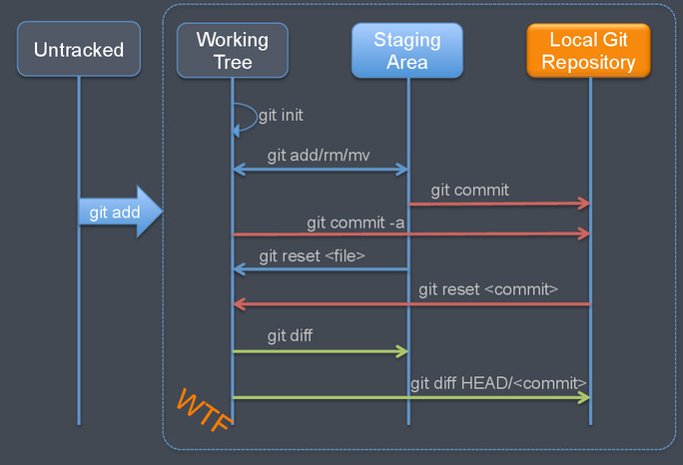
Git 本地工作流程
本地工作流程

Slide 11
git 历史

Slide 12
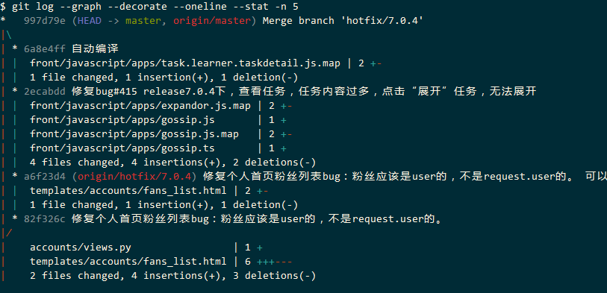
$ git log
#获取日志
$ git log –graph –decorate –oneline –stat –n 5

Slide 13
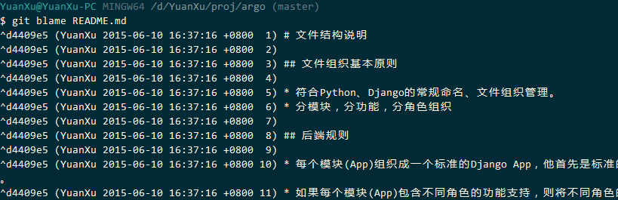
$git log –S
$git blame
搜索日志
#使用-p 参数显示实际的变更内容，
# 使用-S 参数搜索变更内容，不是提交时的备注
$ git log –p –S “搜索的内容”
$ git log –p –S “搜索的内容” –since=“1 week ago”
#使用grep搜索提交记录
$ git log –grep “提交消息”
查询单个文件的变更记录

Slide 14
时光穿梭

Slide 15
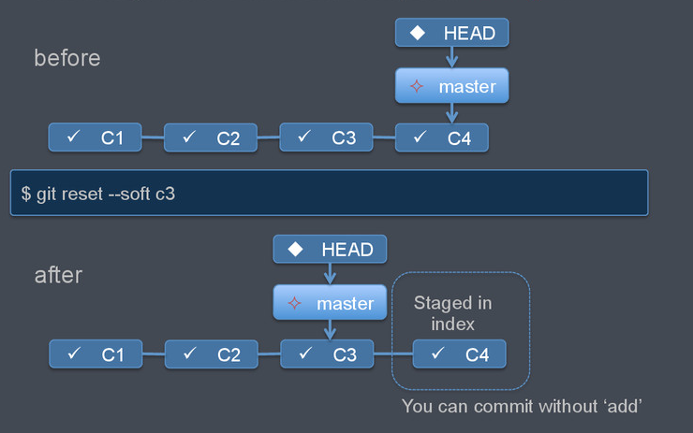
$git reset <commit>
Reset模式:
--soft: 撤销后的变更仍然会被保留，并且处于索引中

Slide 16
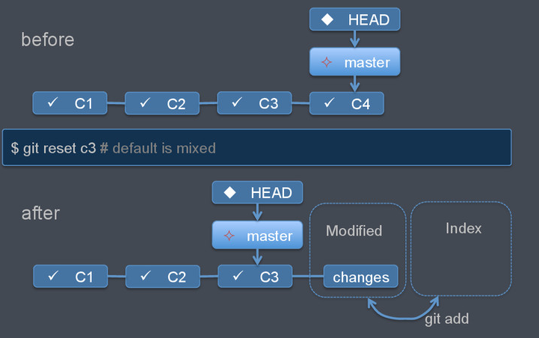
$git reset <commit>
Reset模式:
--soft: 撤销后的变更仍然会被保留，保存在当前工作区(未被索引)

Slide 17
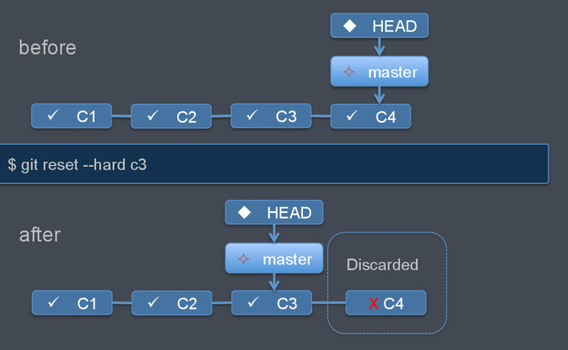
$git reset <commit>
Reset模式:
--hard: 撤销后的变更被丢弃

Slide 18
$git checkout <file>/<commit>

Slide 19
分支

Slide 20
$ git branch
使用分支
$ git branch new-branch-name # 基于当前分支创建新的分支
$ git branch –d branch-name # 删除分支
$ git branch -a #查看分支
$ git checkout branch-name # 切换到指定分支
创建并切换到分支
$ git branch –b new-branch-name
#或者也可以使用如下方法
$ git branch new-branch-name
$ git checkout new-branch-name

Slide 21
$git merge
<branch>
合并指定分支到当前分支
$git merge branch-name
解决冲突

Slide 22
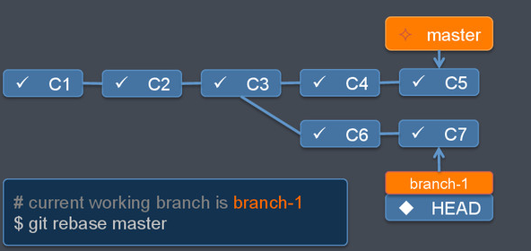
$git rebase <branch>
Rebase将会改变当前分支的HEAD指向
branch-1将会被rebase到C5——当前master的最新版本(HEAD)

Slide 23
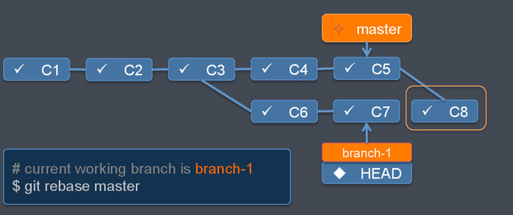
$git rebase <branch>
Rebase将会改变当前分支的HEAD指向
branch-1将会被rebase到C5——当前master的最新版本(HEAD)
将C6和C5之间的变更，作为一个新的提交C8

Slide 24
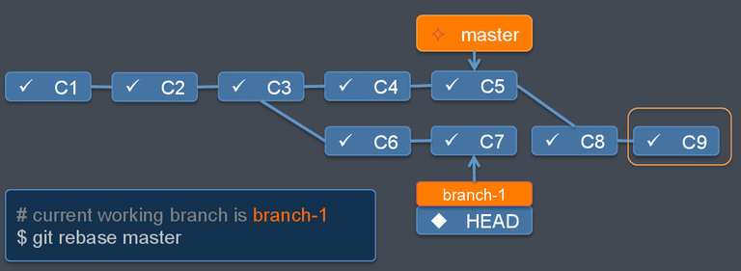
$git rebase <branch>
Rebase将会改变当前分支的HEAD指向
branch-1将会被rebase到C5——当前master的最新版本(HEAD)
将C6和C5之间的变更，作为一个新的提交C8
将C7和C9之间的变更，作为一个新的提交C9

Slide 25
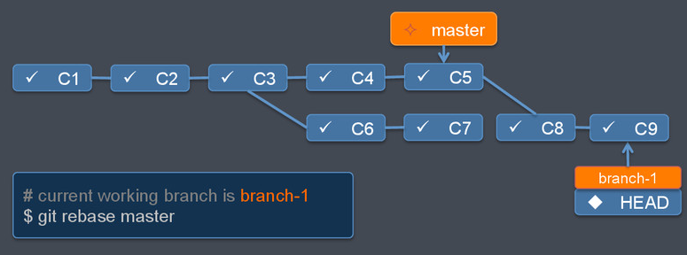
$git rebase <branch>
Rebase将会改变当前分支的HEAD指向
branch-1将会被rebase到C5——当前master的最新版本(HEAD)
将C6和C5之间的变更，作为一个新的提交C8
将C7和C9之间的变更，作为一个新的提交C9
移动HEAD指针到C9

Slide 26
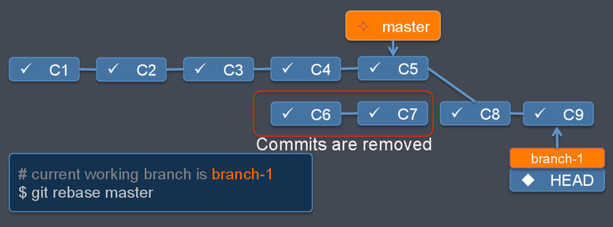
$git rebase <branch>
Rebase将会改变当前分支的HEAD指向
branch-1将会被rebase到C5——当前master的最新版本(HEAD)
将C6和C5之间的变更，作为一个新的提交C8
将C7和C9之间的变更，作为一个新的提交C9
移动HEAD指针到C9
C6、C7将被删除

Slide 27
$git rebase <branch>
rebase之后，一些提交将会被删除
不要再共享分之进行rebase操作！

Slide 28
分支策略
master 稳定分支。当前最新的稳定版本。
develop 开发分支。
future/name 特性分支。新特性开发分支，开发完成后被合并到develop进行集成。
hotfix/ bug修复分支。
release/ 预发布分支。

Slide 29
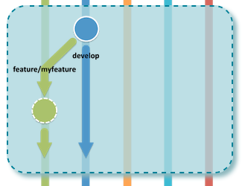
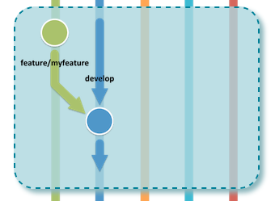
特性分支

Slide 30
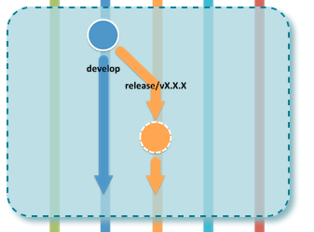
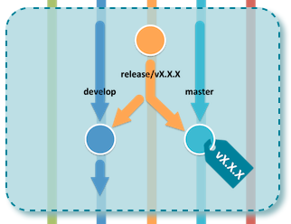
发布分支

Slide 31
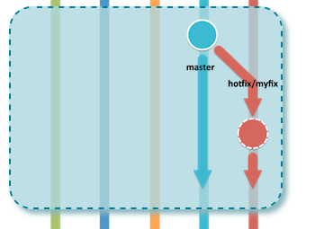
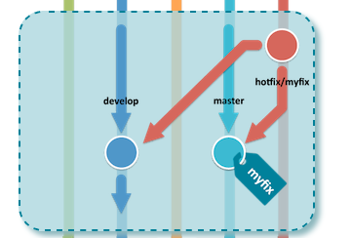
hotfix分支

Slide 32
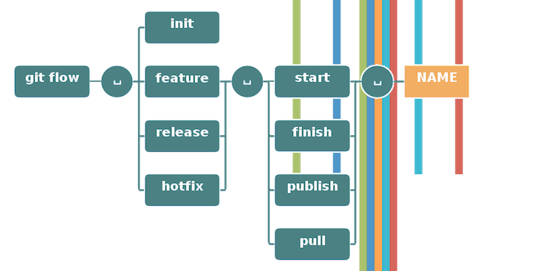
git flow

Slide 33
$ git tag
使用标签
$ git tag new-tag-name –m[ 备注] # 基于当前分支创建新的分支
$ git tag –d tag-name # 删除分支
$ git tag -l #查看分支
$ git tag new-tag-name cd7729 # 基于特定的提交打标签

Slide 34
团队协作

Slide 35
协作模型
共享分支
pull request
Git flow

Slide 36
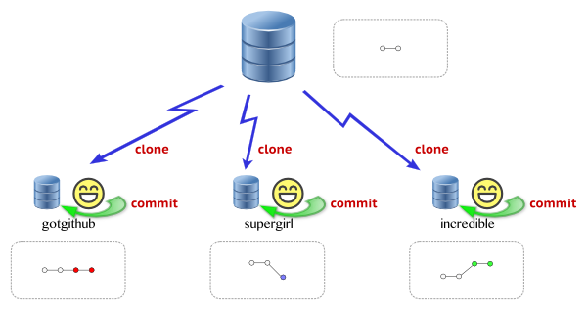
共享分支
每个用户均克隆一个副本，在本地进行commit
$git clone repository-url
# 修改内容，并在本地提交
$git add .
$ git commit

Slide 37
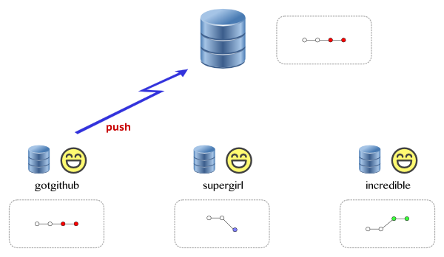
共享分支
推送本地变更到服务器
$git push remote-alias/repository-url

Slide 38
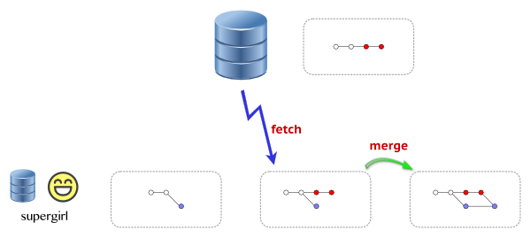
共享分支
拉取服务器更新，并于本地代码库合并
$git pull
#或者
$git fetch
$git merge origin/develop

Slide 39
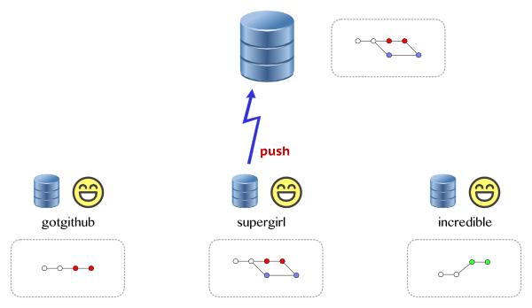
共享分支
推送到服务器
$git push remote-alias/repository-url

Slide 40
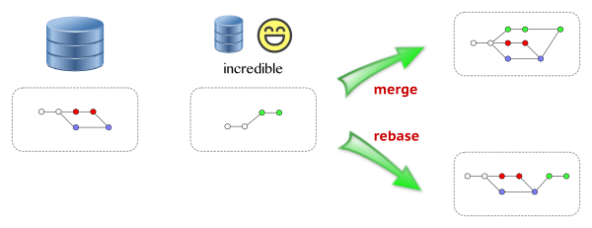
共享分支
merge or rebase？
#merge保留更多细节
#rebase让提交记录更加简洁
#建议使用rebase
$git pull –rebase
#设置git pull默认为rebase
$git config --global pull.rebase true

Slide 41
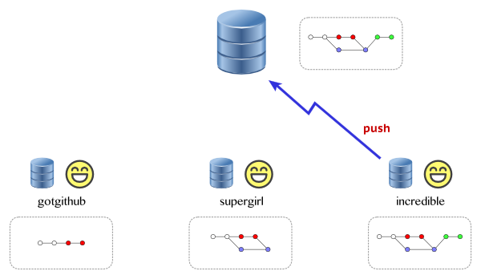
共享分支
推送到服务器

Slide 42
pull request

Slide 43
最佳实践
写下第一行代码时就纳入git管理
尽可能多的commit
共享分支模式更加频繁的进行pull & push，以减少冲突的发生
不要在共享模式做rebase,但推荐git pull –rebase
使用git flow
规范化commit message

Slide 44
Commit message
<type>(scope): <subject>//空一行<body>// 空一行<footer>
Subject必需，body和footer可以省略
type用于说明 commit 的类别，只允许使用下面7个标识。
feat：新功能（feature）例: feat: 完成#wbs编号 wbs标题
fix：bug修复 例：fix: #bug编号 bug标题
docs：文档（documentation）
style： 格式（不影响代码运行的变动）
refactor：重构（即不是新增功能，也不是修改bug的代码变动）
test：增加测试
chore：构建过程或辅助工具的变动
Scope说明影响范围。可选。推荐编写模块名称

Slide 45
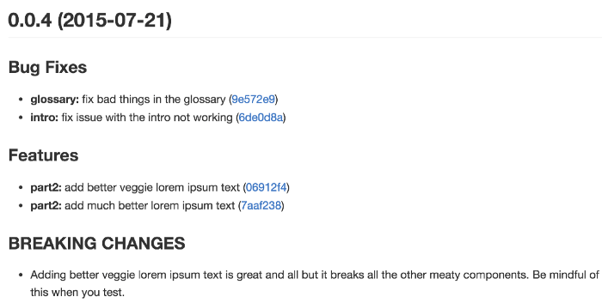
Commit message
通过commit message生成change log

Slide 46
内容
GIT 简介
GIT 基础
版本历史
分支
团队协作
最佳实践

Slide 47
Q&A
THE END

